Slide 1


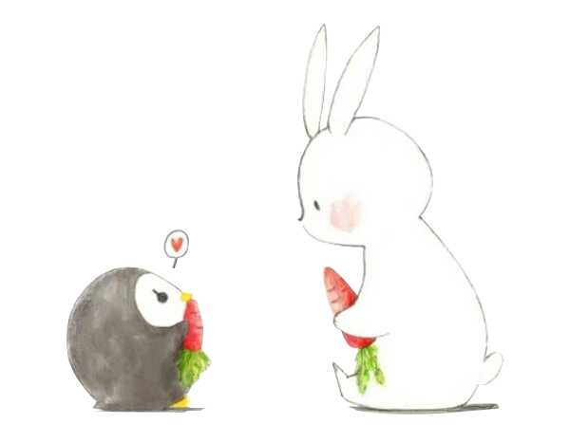

MỸ THUẬT
GV: Lan Hương - 0354473852

Slide 2



Chủ đề
Gia đình nhỏ

Slide 3



















KHỞI ĐỘNG

Slide 4
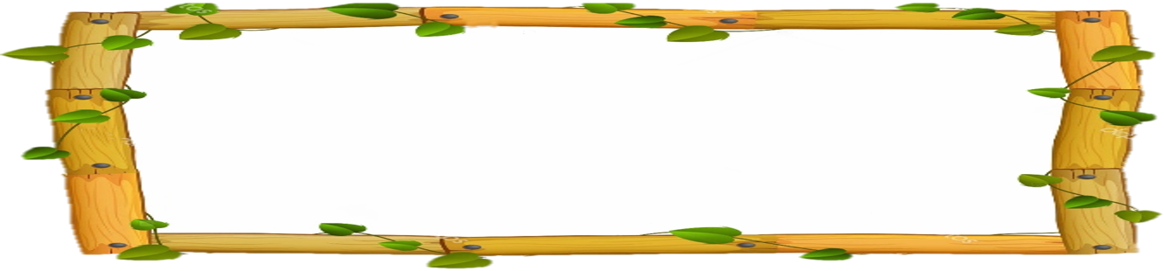
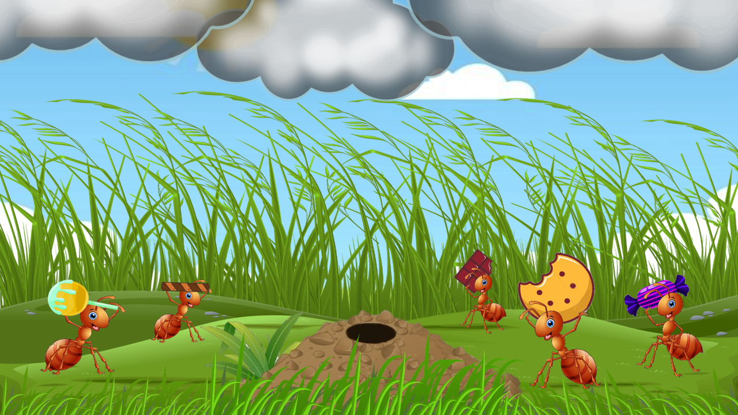


KIẾN VỀ TỔ

Slide 5


Các con hãy giúp các chú kiến mang thức ăn về tổ trước khi trời mưa
bằng cách trả lời thật nhanh và đúng nhé!

Slide 6




3
1
2
Notes:
Bấm số 1, hoặc 2,3 tới câu hỏi, trả lời xong bấm con kiến để quay về rồi bấm vào con kiến số 1 hoặc 2, 3 để nó về tổ, sau 3 câu đó bấm mũi tên xanh tới bài học

Slide 7
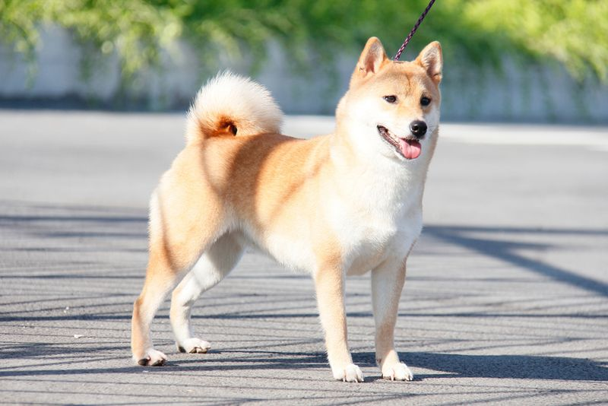
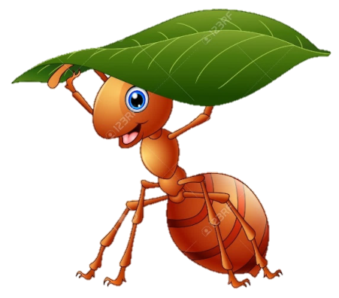
1
Thường nằm đầu hè
Giữ cho nhà chủ
Người lạ nó sủa
Người quen nó mừng
Là con gì?
Con chó

Slide 8
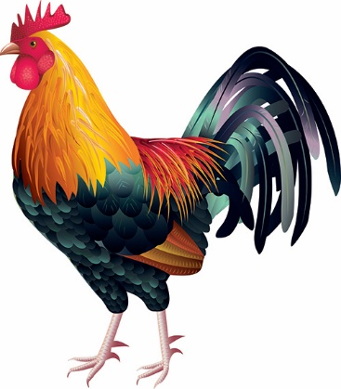
2
Con gì mào đỏ
Gáy ò ó o…
Từ sáng tinh mơ
Gọi người thức giấc?
Con gà trống

Slide 9
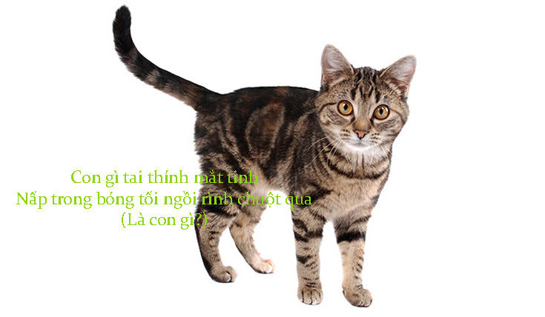
3
Con gì hai mắt trong veo
Thích nằm sưởi nắng, thích trèo cây cau
Con mèo

Slide 10
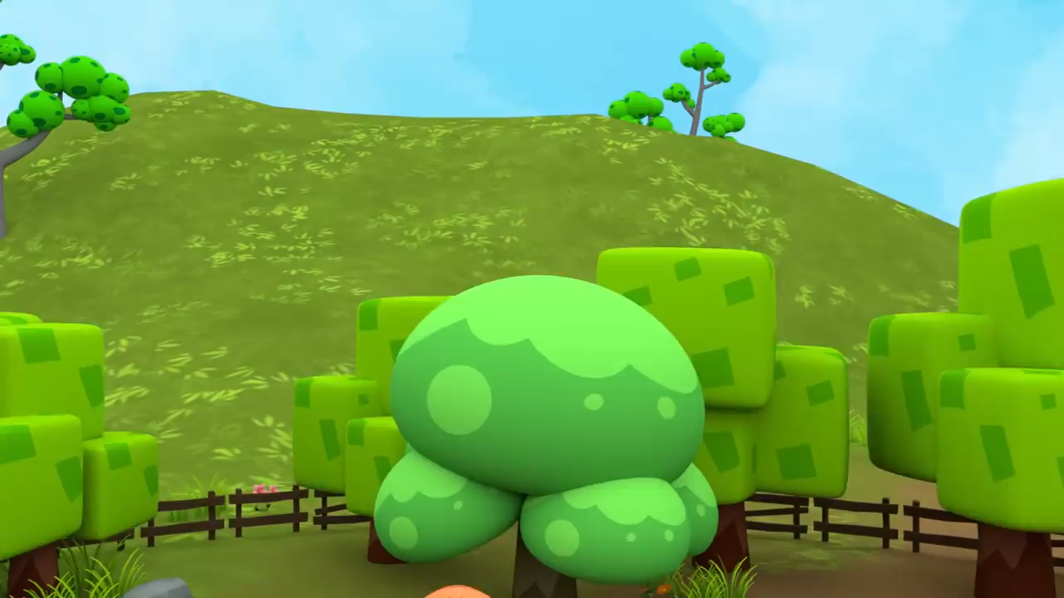

Slide 11

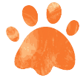

BÀI 1:
CHÚ MÈO TINH NGHỊCH
(TIẾT 1)

Slide 12

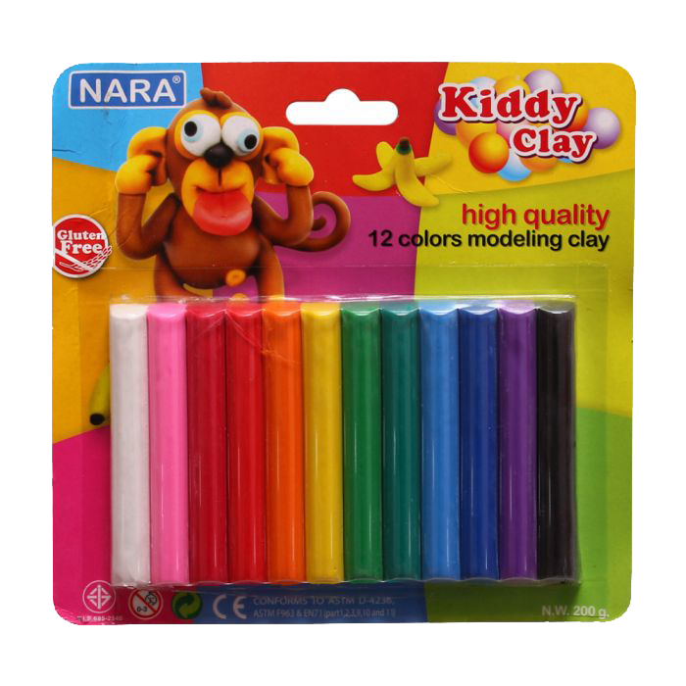
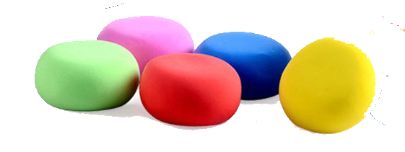
Chuẩn bị đồ dùng học tập

Slide 13



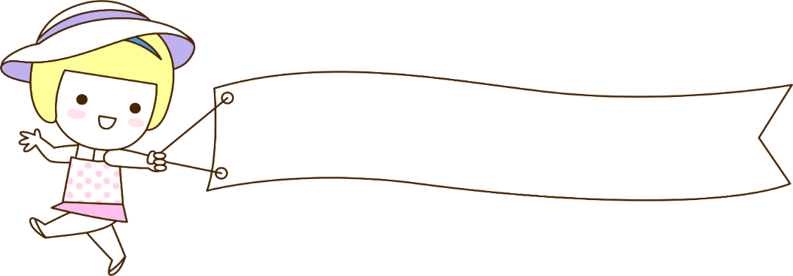
HOẠT ĐỘNG 1

Slide 14
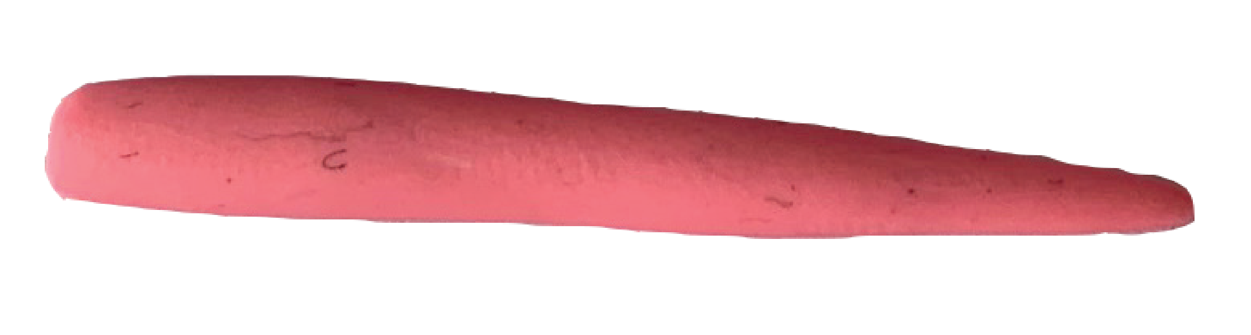
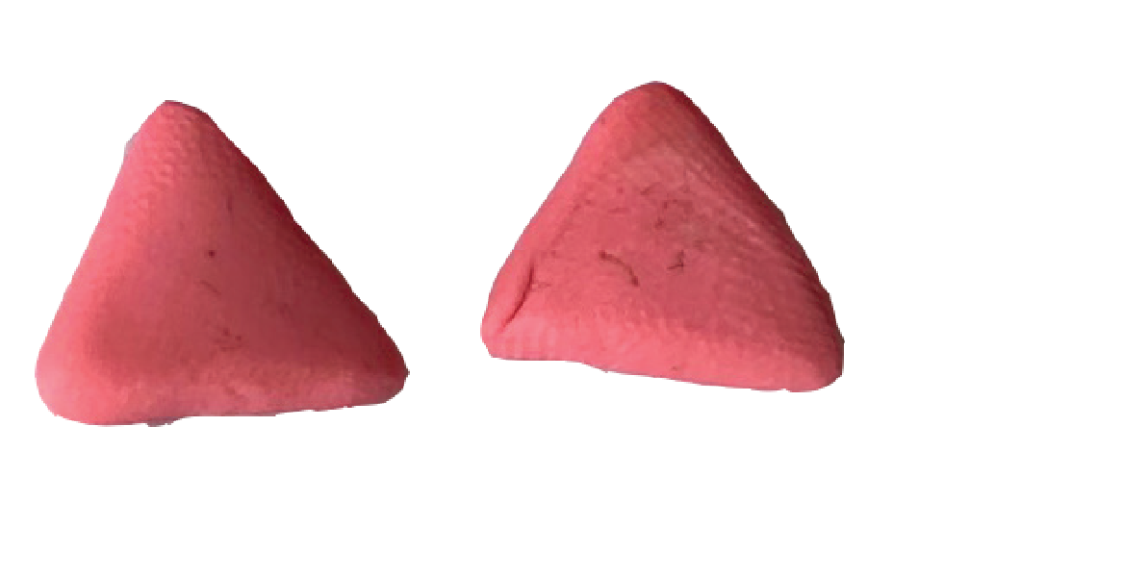

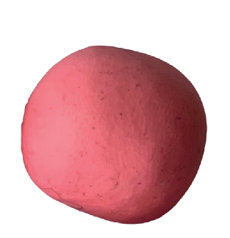
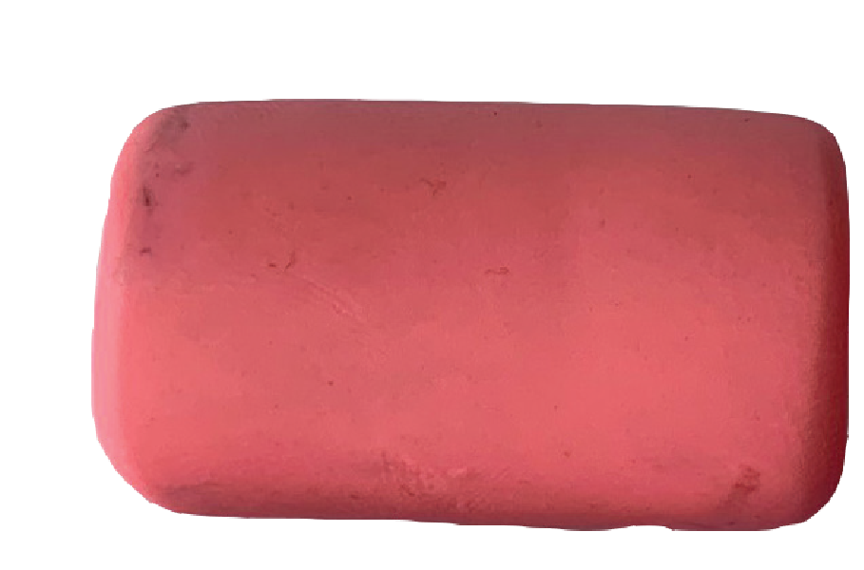
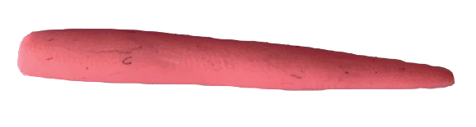
( Khám phá khối tròn, trụ , tam giác bằng cách nặn )
Khối trụ dài
Khối tam giác
Khối trụ ngắn
Khối tròn
Khối trụ dài

Slide 15
Chọn đất và nặn:
- Một khối tròn.
- Hai khối tam giác
- Một khố trụ ngắn, lớn.
- Hai khối trụ dài (Kích thước khác nhau)

Slide 16


HOẠT ĐỘNG 2
Cách nặn hình con mèo từ hình khối.

Slide 17
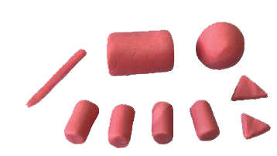
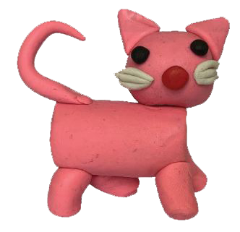
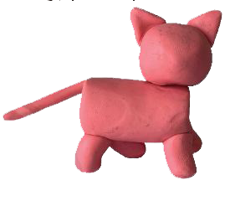
Quan sát và chỉ ra cách nặn hình con mèo theo gợi ý dưới đây
Bước 1
Bước 3
Bước 2

Slide 18



THẢO LUẬN
Những khối nào có thể dùng tạo nên thân, đầu con mèo?
Kích thước của khối nào phù hợp làm thân và đuôi mèo?
Hình minh họa cho biết có mấy bước tạo hình con mèo? Em hãy nêu những bước đó?

Slide 19
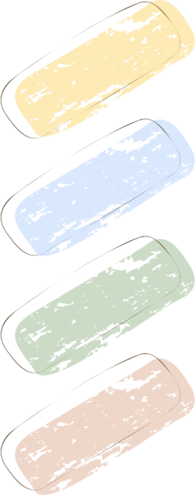
Bước 1: Tập hợp các khối đã nặn ở HĐ1, Cắt khối trụ dài lớn thành 4 phần bằng nhau làm thân mèo.

Slide 20
Bước 2: Ghép các khối tạo hình con mèo.

Slide 21
Bước 3: Thêm chi tiết mắt, mũi, râu…, đặc điểm riêng và tạo dáng sinh động cho con mèo.

Slide 22



Kết hợp khối tròn, trụ và tam giác có thể tạo được hình con mèo

Slide 23


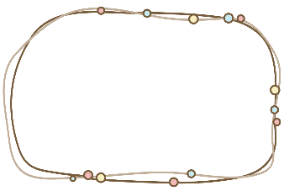

TẠM BIỆT
VÀ HẸN GẶP LẠI

